Slide 1

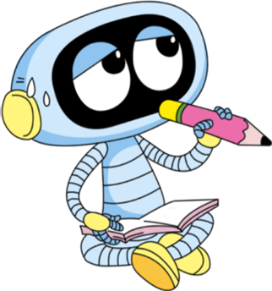

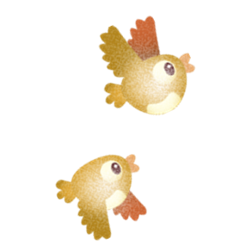
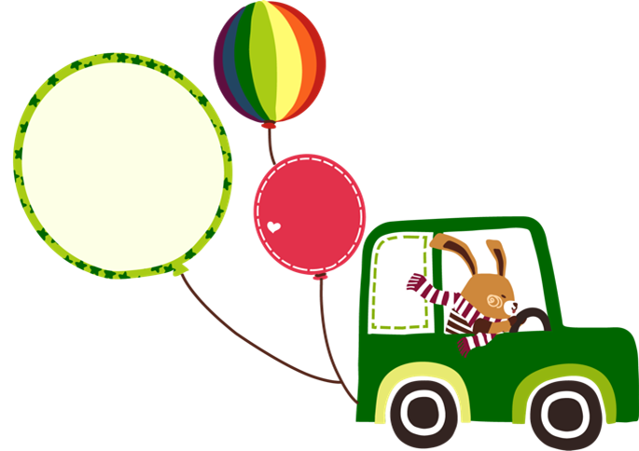
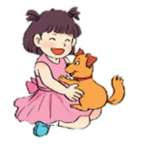
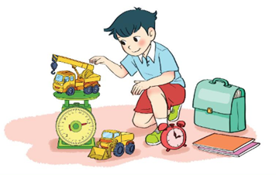
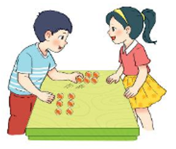
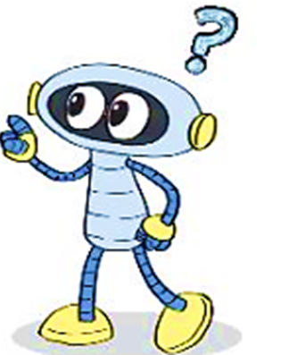
TOÁN 3

Slide 2

2:56 Đang phát
Xem sau
Xem sau
Thêm vào danh sách chờ
Thêm vào danh sách chờ
KHỞI ĐỘNG

Slide 3


Slide 5
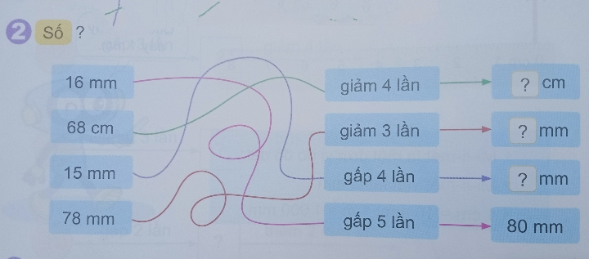
17
26
60

Slide 7
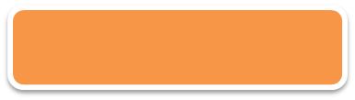




CHỌN ĐÁP ÁN ĐÚNG
Câu 1: 60mm : 2 = …
. 20
. 30mm
. 30

Slide 8
CHỌN ĐÁP ÁN ĐÚNG
Câu 2: 10mm gấp lên 5 lần được:
. 50
. 2mm
. 50mm

Slide 11
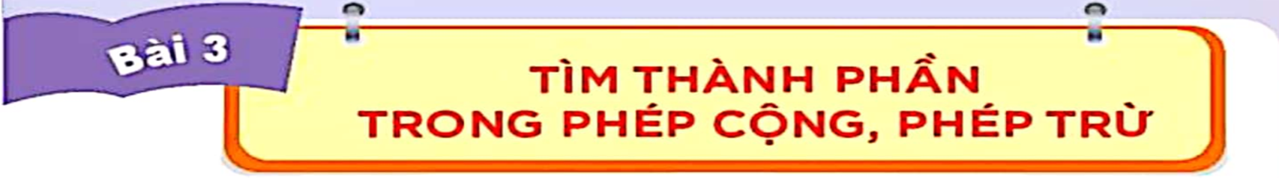

Slide 12

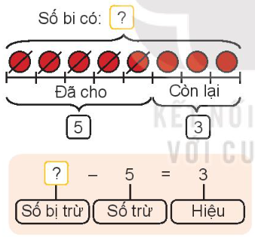

TÌM SỐ BỊ TRỪ, SỐ TRỪ
a) Tìm số bị trừ
Việt có một số viên bi. Việt đã cho bạn 5 viên, còn lại 3 viên bi.
Hỏi lúc đầu Việt có bao nhiêu viên bi?
Số bi lúc đầu Việt có bằng tổng số bi còn lại và số bi đã cho.
Số bi Việt có là:
3 + 5 = 8 (viên)
Vậy muốn tìm số bị trừ, ta làm như thế nào?
Muốn tìm số bị trừ, ta lấy hiệu cộng với số trừ
Trong phép trừ trên, “?” được gọi là gì?
5 được gọi là gì? 3 được gọi là gì?

Slide 13
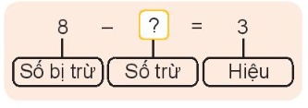
b) Tìm số trừ
Nam có 8 viên bi, Nam cho bạn một số bi và còn lại 3 viên.
Hỏi Nam đã cho bạn mấy viên bi?
Nam đã cho bạn số viên bi là:
8 – 3 = 5 (viên)
Muốn tìm số trừ, ta lấy số bị trừ trừ đi hiệu.
Vậy muốn tìm số trừ, ta làm như thế nào?

Slide 14
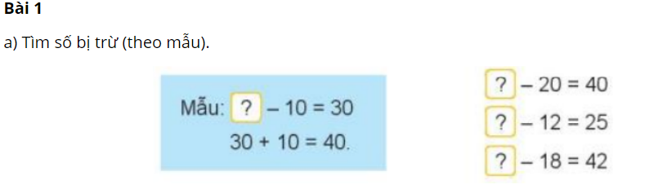
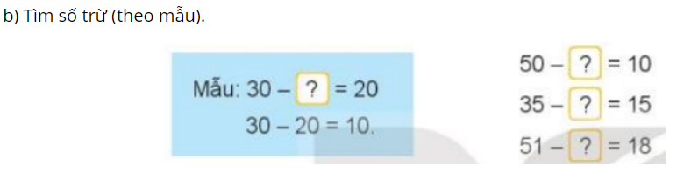
40
10

Slide 15
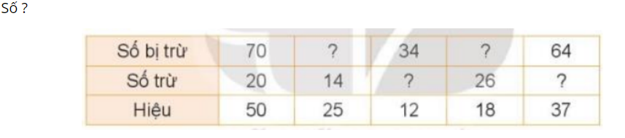

Slide 16
Bài 1: Chọn câu trả lời đúng.
a) Biết số trừ là 36, hiệu là 25, số bị trừ là:
A. 51 B. 11 C. 61
b) Biết số bị trừ là 52, hiệu là 28, số trừ là
A. 80 B. 34 C. 24
C
C

Slide 17

Bài 2: Lúc đầu có 64 con vịt ở trên bờ. Lúc sau có một số con vịt xuống ao bơi lội, số vịt còn lại ở trên bờ là 24 con. Hỏi có bao nhiêu con vịt xuống ao ?

Slide 18
Vận dụng.
Bài toán: Lúc đầu có 146 con chim đang ăn thóc. Lúc sau có một số con con chim bay đi, số chim còn lại ở đang ăn thóc là 73 con. Hỏi có bao nhiêu con chim bay đi ?
Bài giải
Có tất cả số con chim bay đi là:
146 - 73 = 73 (con)
Đáp số: 73 con

